Slide 1
TEMEL MATEMATİK-I
Ayşe Cansev ÖZDEMİR

Slide 2
ÜÇGENDE AÇILAR

Slide 3
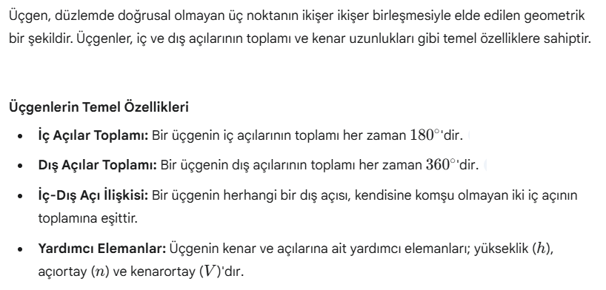

ÜÇGENDE AÇILAR

Slide 4
ÜÇGEN
Düzlemde doğrusal olmayan üç noktanın ikişer ikişer birleşmesiyle elde edilen şekle denir.
x, y, z Dış Açılar
a, b, c İç Açılar
A
x
a
z
c
b
C
B
y

Slide 5
ÜÇGEN
ABC üçgeninde;
1)İç açılar toplamı 180⁰
a + b + c = 180⁰
A
x
a
z
c
b
C
B
y

Slide 6
ÜÇGEN
2)Dış açılar toplamı 360⁰
x + y + z = 360⁰
A
x
a
z
c
b
C
B
y

Slide 7
ÜÇGEN
3)Komşu iki açı toplamı 180⁰
a + x = 180⁰
b + z = 180⁰
c + y = 180⁰
A
x
a
z
c
b
C
B
y

Slide 8
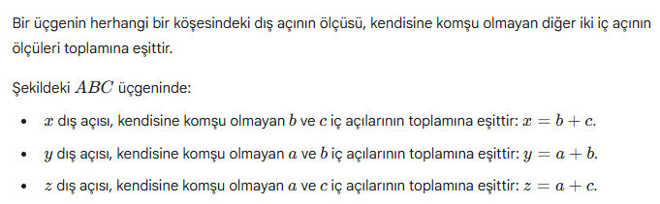
ÜÇGEN
4) a + b = y
a + c = z
b + c = x
A
x
a
z
c
b
C
B
y

Slide 9
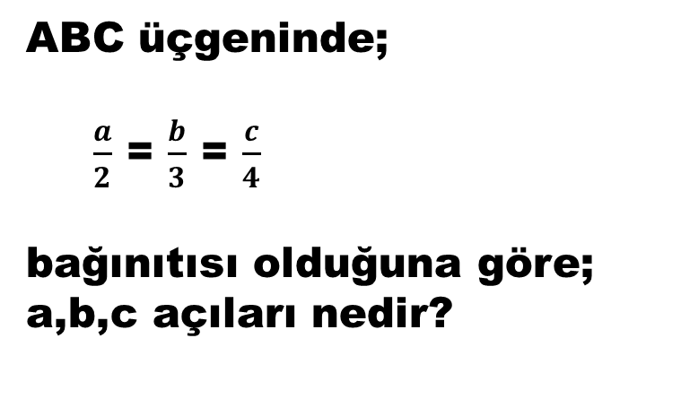
ÖRNEK-1
ABC üçgeninde;
$\frac{a}{2}$ = $\frac{b}{3}$ = $\frac{c}{4}$
bağınıtısı olduğuna göre; a,b,c açıları nedir?
A
a
b
c
C
B

Slide 10
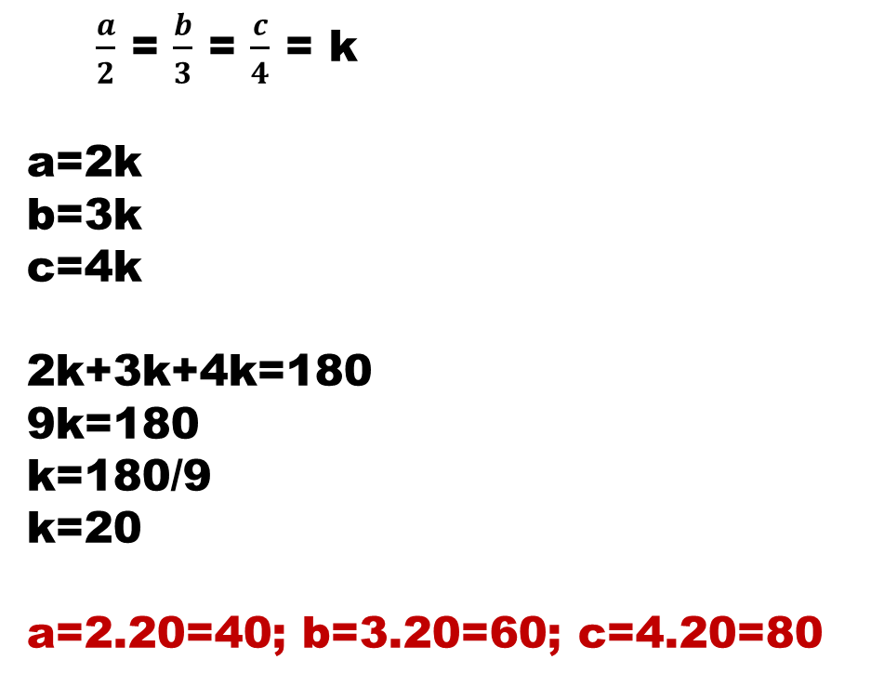
ÖRNEK-1
ÇÖZÜM YÖNTEMİ
A
$\frac{a}{2}$ = $\frac{b}{3}$ = $\frac{c}{4}$ = k
a=2k
b=3k
c=4k
2k+3k+4k=180
9k=180
k=180/9
k=20
a=2.20=40; b=3.20=60; c=4.20=80
a
b
c
C
B

Slide 11
ÜÇGENDE TEMEL VE YARDIMCI ELEMANLAR
Üçgenin kenarlarına ve açılarına temel elemanlar denir.
A
Yardımcı Elemanlar
Yükseklik
Kenar Ortay
Açı Ortay
Orta Dikme
a
h
b
c
C
B

Slide 12

1)YÜKSEKLİK
h_{a} => a kenarına ait yükseliktir.
A
c
b
h_{a}
C
B
a

Slide 13

2) AÇI ORTAY
n_{a} => A köşesine ait iç açı ortayıdır.
A
n_{a}
B
C

Slide 14

2) AÇI ORTAY
n’_{a} => A köşesine ait dış açı ortayıdır.
A
n’_{a}
B
C

Slide 15
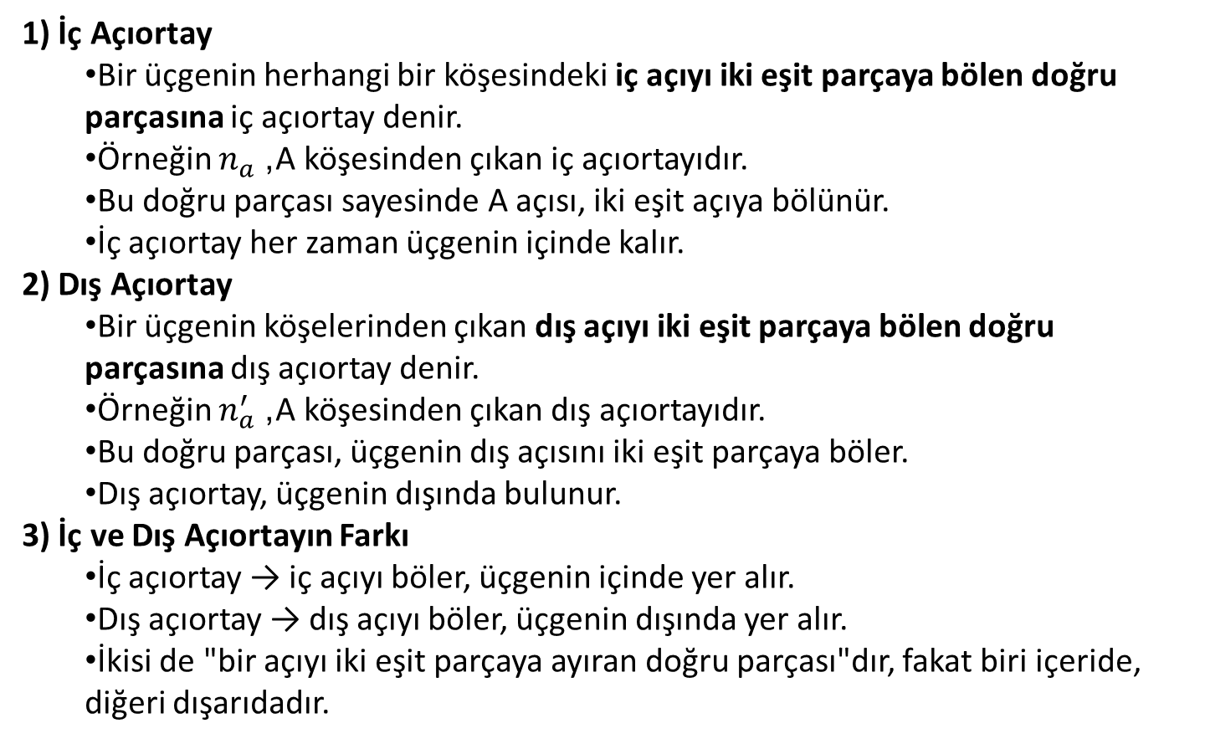
İç Açıortay ve Dış Açıortay Karşılaştırması
1) İç Açıortay
  Bir üçgenin herhangi bir köşesindeki iç açıyı iki eşit parçaya bölen doğru parçasına iç açıortay denir.
  Örneğin $n_{a}$, A köşesinden çıkan iç açıortayıdır.
  Bu doğru parçası sayesinde A açısı, iki eşit açıya bölünür.
  İç açıortay her zaman üçgenin içinde kalır.
2) Dış Açıortay
  Bir üçgenin köşelerinden çıkan dış açıyı iki eşit parçaya bölen doğru parçasına dış açıortay denir.
  Örneğin $n_{a}^{′}$, A köşesinden çıkan dış açıortayıdır.
  Bu doğru parçası, üçgenin dış açısını iki eşit parçaya böler.
  Dış açıortay, üçgenin dışında bulunur.
3) İç ve Dış Açıortayın Farkı
  İç açıortay → iç açıyı böler, üçgenin içinde yer alır.
  Dış açıortay → dış açıyı böler, üçgenin dışında yer alır.
  İkisi de "bir açıyı iki eşit parçaya ayıran doğru parçası"dır, fakat biri içeride, diğeri dışarıdadır.

Slide 16

3) KENAR ORTAY
V_{a} => a kenarına ait kenar ortayıdır.
A
V_{a}
B
C

Slide 17
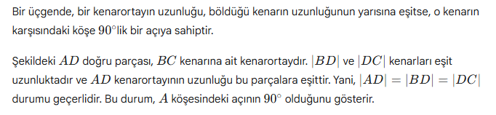
ÜÇGENLER
|AD|= |BD| = |DC| => m(A)=90⁰
A
B
C
D

Slide 18
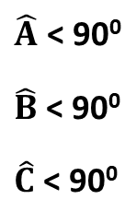
DAR AÇILI ÜÇGENLER
$\hat{A}$ < 90⁰
$\hat{B}$ < 90⁰
$\hat{C}$ < 90⁰
A
a
b
c
B
C

Slide 19
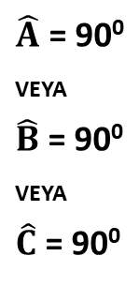
DİK AÇILI ÜÇGENLER
A
$\hat{A}$ = 90⁰
^{VEYA}
$\hat{B}$ = 90⁰
^{VEYA}
$\hat{C}$ = 90⁰
.
B
C

Slide 20
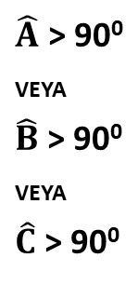
GENİŞ AÇILI ÜÇGENLER
$\hat{A}$ > 90⁰
^{VEYA}
$\hat{B}$ > 90⁰
^{VEYA}
$\hat{C}$ > 90⁰
A
B
C

Slide 21
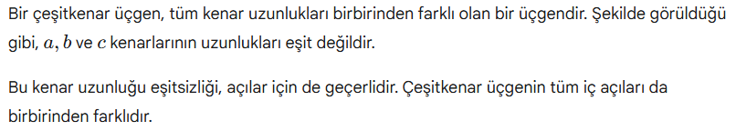
ÇEŞİT KENAR ÜÇGENLER
A
c
b
B
C
a

Slide 22
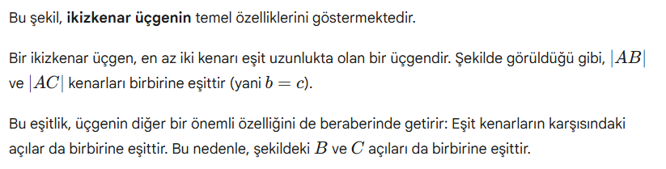
İKİZ KENAR ÜÇGENLER
A
c=b
b=c
B
C
a

Slide 23
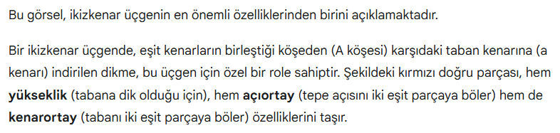
İKİZ KENAR ÜÇGENLER
A
B
C
a

Slide 24
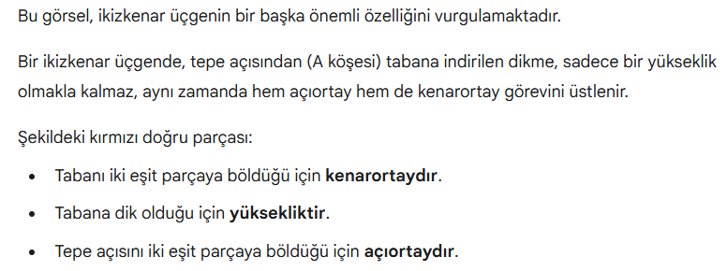
İKİZ KENAR ÜÇGENLER
A
B
C
a

Slide 25
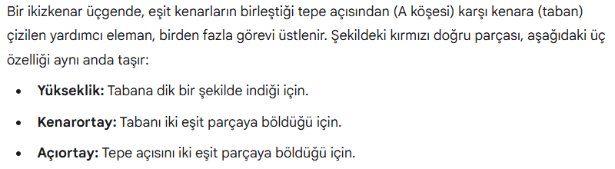
İKİZ KENAR ÜÇGENLER
A
B
C
a

Slide 26
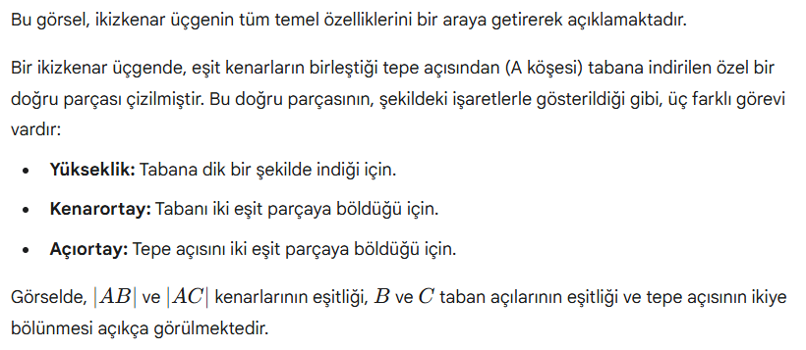
İKİZ KENAR ÜÇGENLER

Slide 27
ÖRNEK
x=?

Slide 28
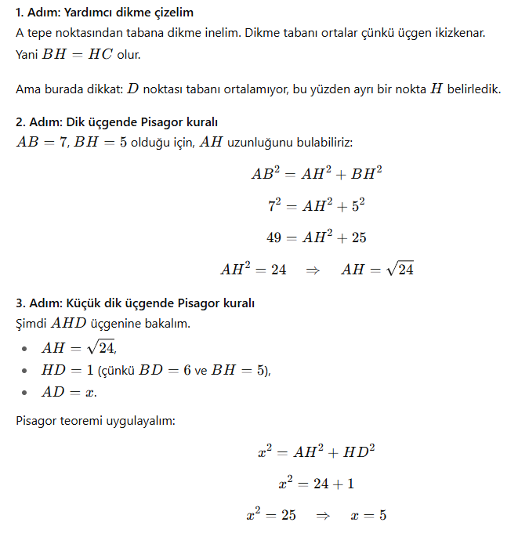
ÖRNEK
ÇÖZÜM YÖNTEMİ
x²=24+1=25
x=5

Slide 29
İKİZ KENAR ÜÇGEN
Yöndeş açıların eşitliğinden kenar eşitlikleri çıkmaktadır.
Bunun da sonucu olarak iki adet yeni ikiz kenar üçgen elde edilmektedir.

Slide 30
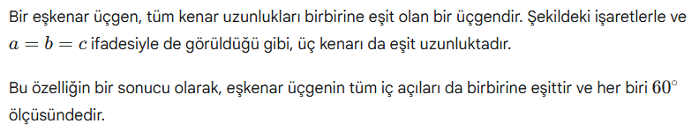
EŞ KENAR ÜÇGEN
A
60⁰
c=a=b
b=a=c
60⁰
60⁰
B
C
a=b=c

Slide 31
ÜÇGENİN DİĞER ÖZELLİKLERİ

Slide 32
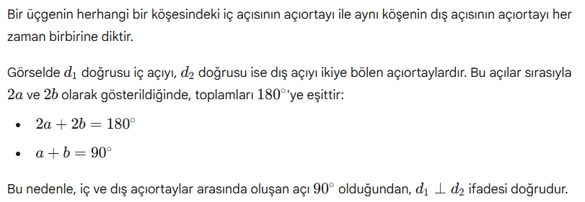
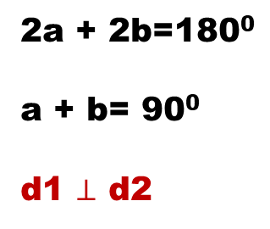
1-ÜÇGENİN DİĞER ÖZELLİKLERİ
2a + 2b=180⁰
a + b= 90⁰
d1 $⊥$ d2
A
d₂
d₁
a
b
b
a
B
C

Slide 33
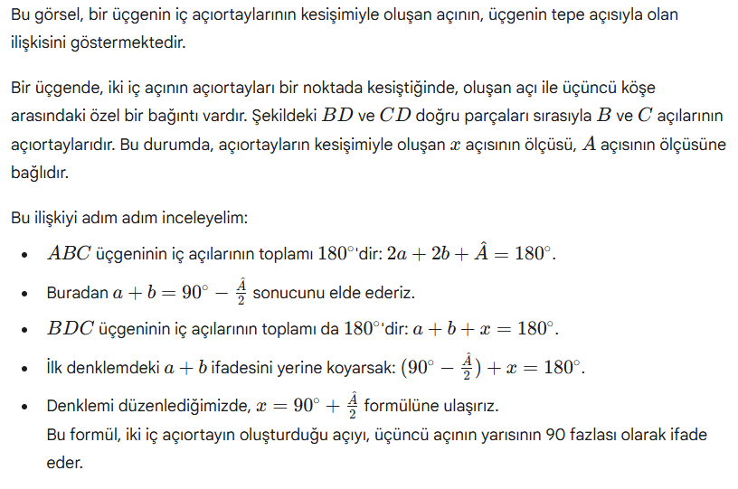
2-ÜÇGENİN DİĞER ÖZELLİKLERİ

Slide 34
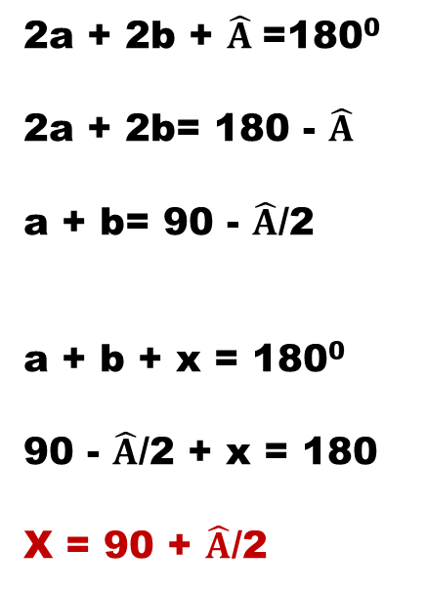
2-ÜÇGENİN DİĞER ÖZELLİKLERİ
2a + 2b + $\hat{A}$ =180⁰
2a + 2b= 180 - $\hat{A}$
a + b= 90 - $\hat{A}$/2
a + b + x = 180⁰
90 - $\hat{A}$/2 + x = 180
X = 90 + $\hat{A}$/2
A
D
x
b
a
b
a
B
C

Slide 35
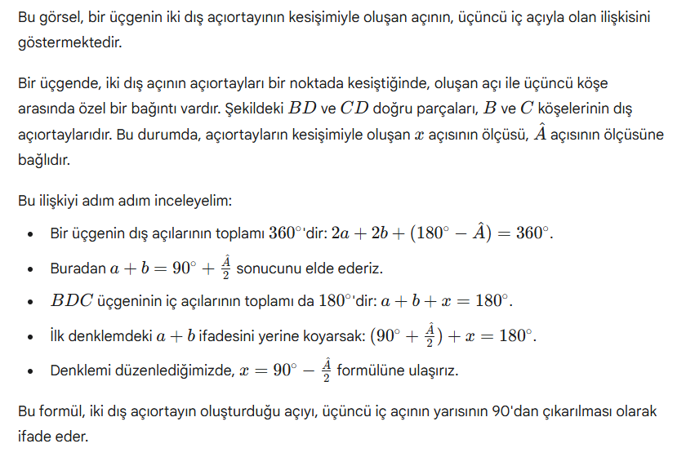
3-ÜÇGENİN DİĞER ÖZELLİKLERİ

Slide 36

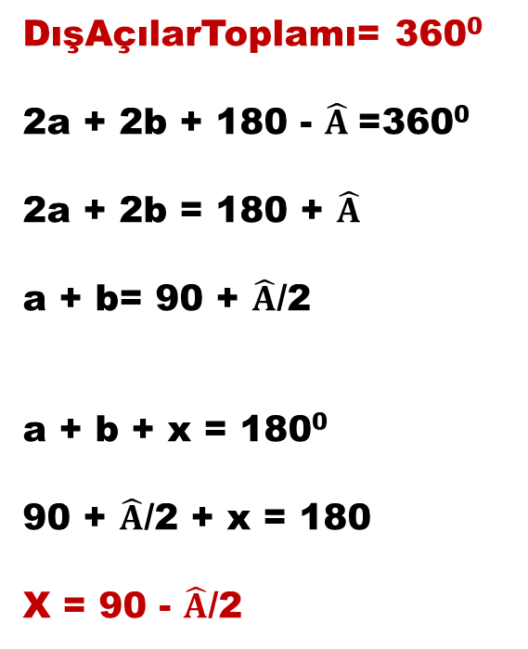
3-ÜÇGENİN DİĞER ÖZELLİKLERİ
DışAçılarToplamı= 360⁰
2a + 2b + 180 - $\hat{A}$ =360⁰
2a + 2b = 180 + $\hat{A}$
a + b= 90 + $\hat{A}$/2
a + b + x = 180⁰
90 + $\hat{A}$/2 + x = 180
X = 90 - $\hat{A}$/2
A
180- $\hat{A}$
B
C
b
a
b
a
x
D

Slide 37
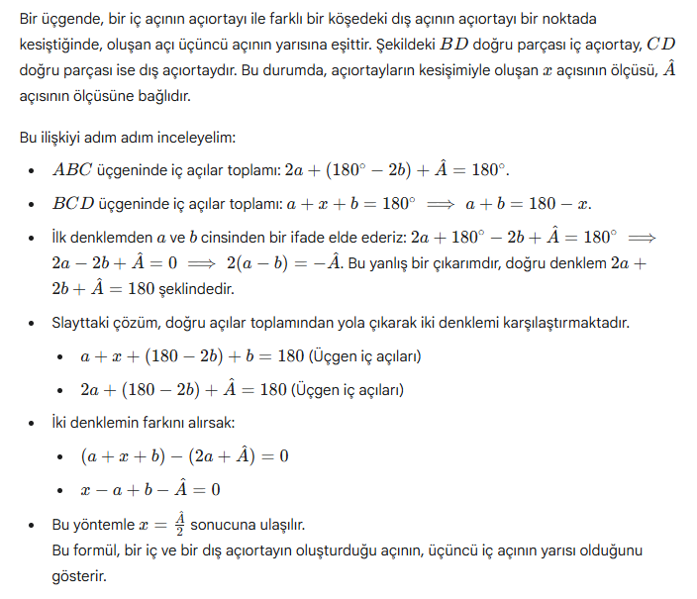
4-ÜÇGENİN DİĞER ÖZELLİKLERİ

Slide 38
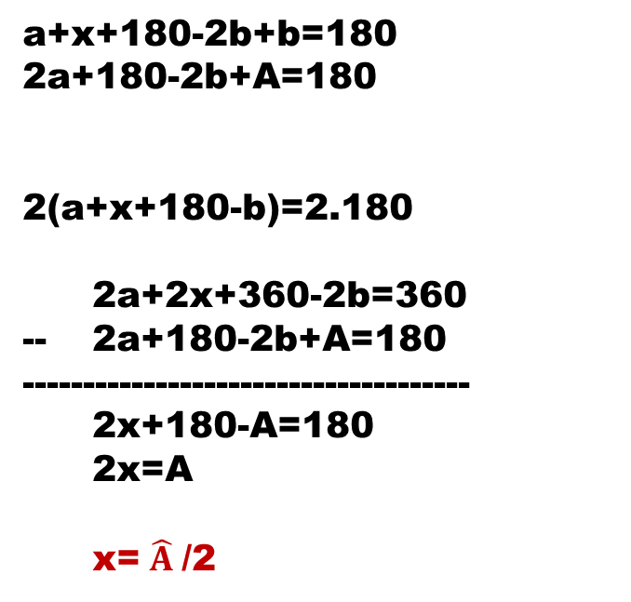
4-ÜÇGENİN DİĞER ÖZELLİKLERİ
a+x+180-2b+b=180
2a+180-2b+A=180
2(a+x+180-b)=2.180
2a+2x+360-2b=360
-- 2a+180-2b+A=180
-------------------------------------
2x+180-A=180
2x=A
x= $\hat{A}$/2
A
D
x
a
b
a
180-2b
b
B
C

Slide 39
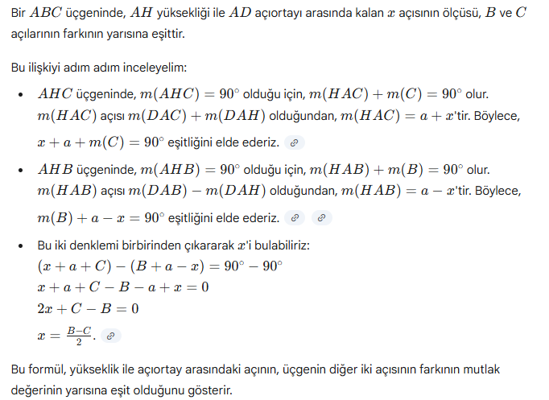
5-ÜÇGENİN DİĞER ÖZELLİKLERİ

Slide 40
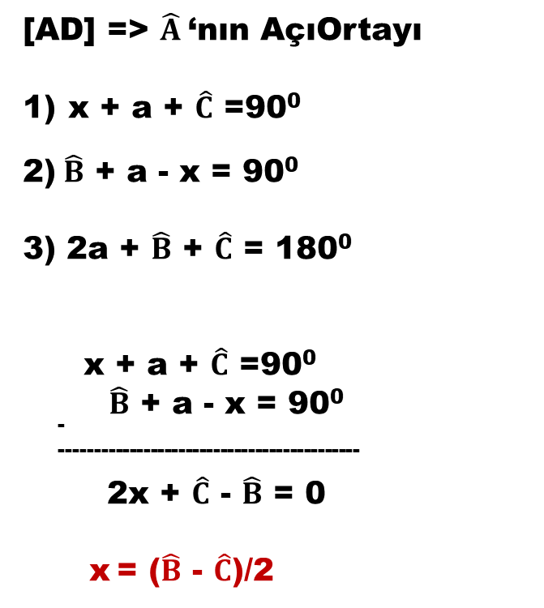
5-ÜÇGENİN DİĞER ÖZELLİKLERİ
[AD] => $\hat{A}$‘nın AçıOrtayı
x + a + $\hat{C}$ =90⁰
2) $\hat{B}$ + a - x = 90⁰
3) 2a + $\hat{B}$ + $\hat{C}$ = 180⁰
x + a + $\hat{C}$ =90⁰
$\hat{B}$ + a - x = 90⁰
⁻
-------------------------------------------
2x + $\hat{C}$ - $\hat{B}$ = 0
x = ($\hat{B}$ - $\hat{C}$)/2
A
a
a
x
$$\hat{C}$$
b
c
B
H
D
C

Slide 41
ALIŞTIRMALAR

Slide 42
SORU -1
Şekilde verilenlere göre B₁ açısı kaç derecedir.
A
6x
D
.
B₁
2x
x
C
B

Slide 43
SORU -1
ÇÖZÜM YÖNTEMİ
1)b+c=90
2)6x+2x+b+c+x=180
9x+90=180
9x=90
x=10
B₁=2x=2*10=20
A
6x
D
.
2x
x
b
c
C
B

Slide 44
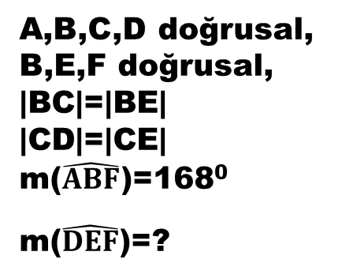
SORU -2
A,B,C,D doğrusal,
B,E,F doğrusal,
|BC|=|BE|
|CD|=|CE|
m($\hat{ABF}$)=168⁰
m($\hat{DEF}$)=?
D
C
B
x
A
E
F
168⁰

Slide 45
SORU -2
ÇÖZÜM YÖNTEMİ
1)y+168=180
y=12
2)2a+y=180
2a+12=180
2a=168
a=84
3)a+c=180
84+c=180
c=96
4)c+2d=180
96+2d=180
d=42
5)a+d+x=180
84+42+x=180
x=54
D
C
d
c
a
d
B
a
x
y
A
E
F
168⁰

Slide 46
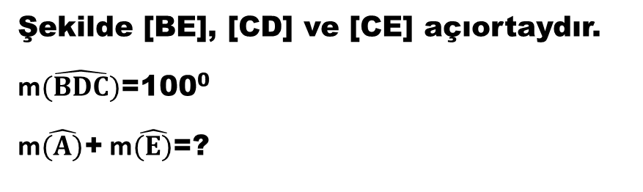
SORU -3
Şekilde [BE], [CD] ve [CE] açıortaydır.
m$\hat{(BDC)}$=100⁰
m$\hat{(A)}$+ m$\hat{(E)}$=?
A
E
D
100⁰
d
b
c
b
d
B
c
C

Slide 47

SORU -3
ÇÖZÜM YÖNTEMİ
1)m$\hat{(D)}$=90+ m$\hat{(A)}$/2
100=90+ $\hat{A}$/2
$\hat{A}$=20
2)b+c+100=180
b+c=80
3)2c+2d=180
c+d=90
4) $\hat{E}$+b+2c+d=180
$\hat{E}$+(b+c)+(c+d)=180
$\hat{E}$+(80)+(90)=180
$\hat{E}$=10
5) $\hat{A}$+ $\hat{E}$=20+10=30
A
E
D
100⁰
d
b
c
b
d
B
c
C

Slide 48
SORU -4
X = ?
A
70⁰
x
B
C
a

Slide 49
SORU -4
ÇÖZÜM YÖNTEMİ
2y+70=180
2y=110
y=55
x+y=90
x+55=90
x=35
A
70⁰
x
y
y
B
C
a

Slide 50

SORU -5
olduğuna göre, m($\hat{BAC}$) kaç derecedir?
A) 92 B) 94 C)96 D) 98 E) 106

Slide 51


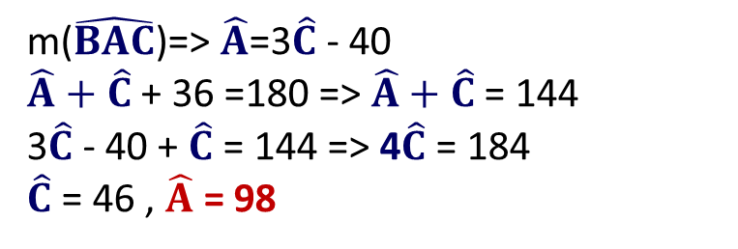
SORU -5
ÇÖZÜM YÖNTEMİ
$$\hat{A}$$
$$\hat{C}$$
m($\hat{BAC}$)=> $\hat{A}$=3$\hat{C}$ - 40
$\hat{A}$ $+ \hat{C}$ + 36 =180 => $\hat{A}$ $+ \hat{C}$ = 144
3$\hat{C}$ - 40 + $\hat{C}$ = 144 => 4$\hat{C}$ = 184
$\hat{C}$ = 46 , $\hat{A}$ = 98

Slide 52
SORU -6
olduğuna göre, m($\hat{BAC}$) kaç derecedir?
A) 105 B) 100 C) 96 D) 90 E) 85

Slide 53
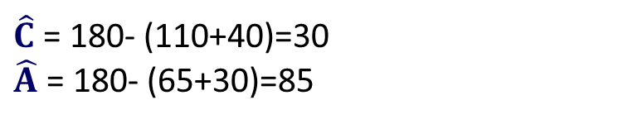


SORU -6
ÇÖZÜM YÖNTEMİ
$$\hat{A}$$
$$\hat{C}$$
$\hat{C}$ = 180- (110+40)=30
$\hat{A}$ = 180- (65+30)=85

Slide 54

SORU -7
olduğuna göre, m($\hat{ABD}$) kaç derecedir?
A) 132 B) 134 C) 136 D) 138 E) 140

Slide 55
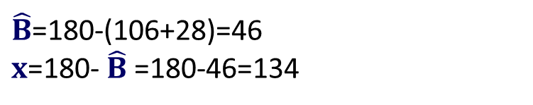

SORU -7
ÇÖZÜM YÖNTEMİ
$$\hat{B}$$
$\hat{B}$=180-(106+28)=46
$x$=180- $\hat{B}$=180-46=134

Slide 56
SORU -8
x=?

Slide 57
SORU -8
ÇÖZÜM YÖNTEMİ

Slide 58
SORU -9
Yandaki şekil ikizkenar üçgen ise
x=?

Slide 59
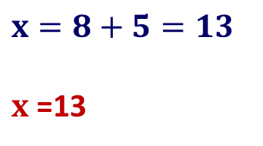
SORU -9
ÇÖZÜM YÖNTEMİ
$$x=8+5=13$$
$x$=13
8
8
5
5

